Slide 1

15 – Restorasi Citra (Bagian 3)
IF4073 Pemrosesan Citra Digital
Oleh: Dr. Ir. Rinaldi, M.T
Program Studi Teknik Informatika
Sekolah Teknik Elektro dan Informatika
Institut Teknologi Bandung
2025

Slide 2
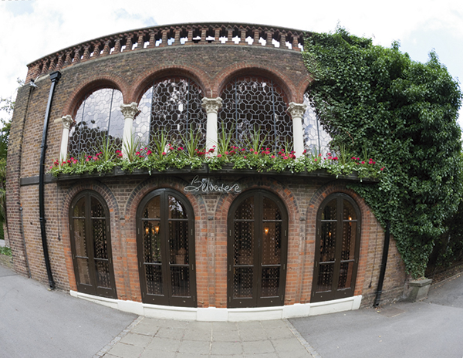
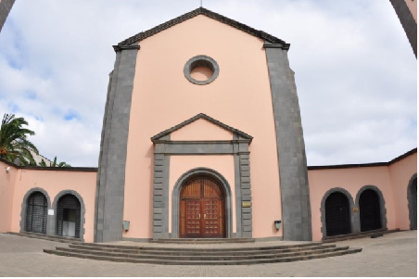
Distorsi Geometrik

Slide 3
Transformasi Geometrik
Disebut juga “rubber-sheet” transformation, karena transformasi ini dipandang seperti mencetak citra ke sebuah lembar karet kemudian meregangnya (stretching) dengan aturan tertentu.
Tujuan transformasi geometrik: menghilangkan distorsi geometrik yang terjadi ketika citra diakuisisi.
Transformasi geometrik memodifikasi hubungan spasial antara pixel-pixel di dalam citra.

Slide 4
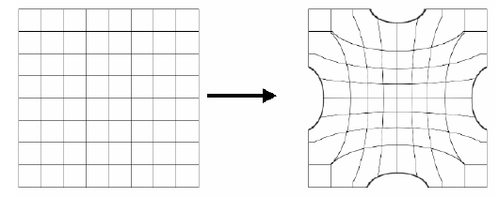
Contoh-contoh distorsi geometrik
1. Pincushion distortion (berkaitan dengan lensa zoom)

Slide 5
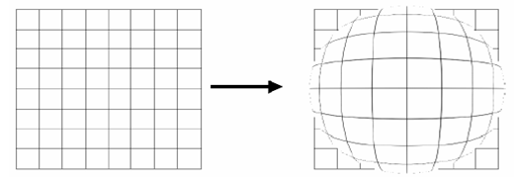
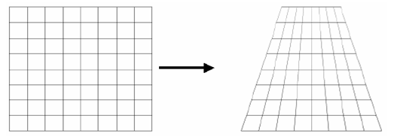
Barrel distortion (berkaitan dengan lensa sudut lebar)
Perspective distortion

Slide 6
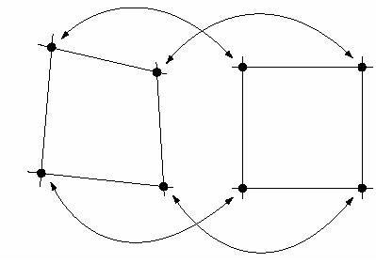
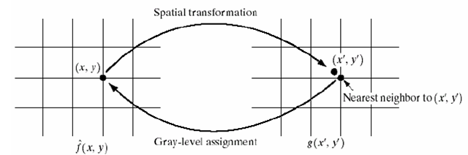
Dua Langkah dalam transformasi geometrik:
  Spatial transformation: menyusun ulang kembali pixel-pixel di dalam citra
  Gray-level interpolation: mengisi (assignment) nilai keabuan pixel-pixel di dalam citra hasil transformasi spasial dari langkah 1

Slide 7
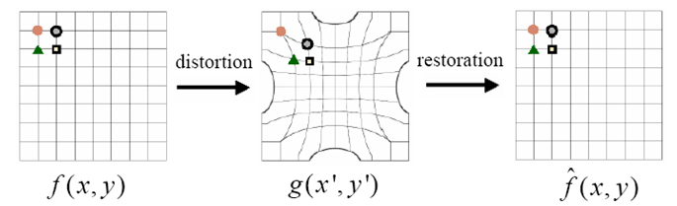
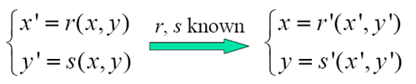
1. Transformasi Spasial
Restorasi:
Contoh:
r(x,y) = x/2 dan s(x,y) = y/2
Menyusutkan citra menjadi
setengah dalam kedua arah spasial
Sayangnya, fungsi r(x,y) dan s(x,y) yang menggambarkan distorsi geometrik
di dalam citra umumnya tidak diketahui.

Slide 8
Solusi:
Untuk merumuskan relokasi spasial pixel dengan menggunakan titik ikat (tiepoints) yang sesuai
Tiepoints: subset pixel yang lokasinya di dalam citra input (terdistorsi) dan citra output (dipulihkan) diketahui.

Slide 9

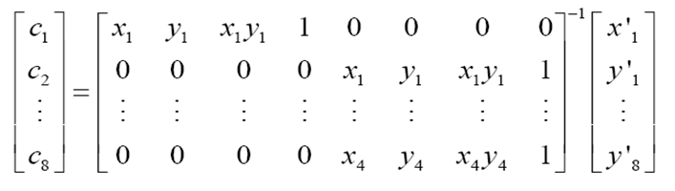
Misalkan proses distorsi geometrik dihampiri dengan model transformasi bilinier:
Karena ada 8 buah koefisien yang tidak diketahui (c₁ sampai c₈), maka diperlukan 4 pasang titik tiepoint untuk memecahkan sistem persamaan linier. Satu pasang titik menghasilkan dua buah persamaan linier:

Slide 10

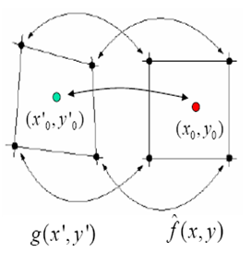
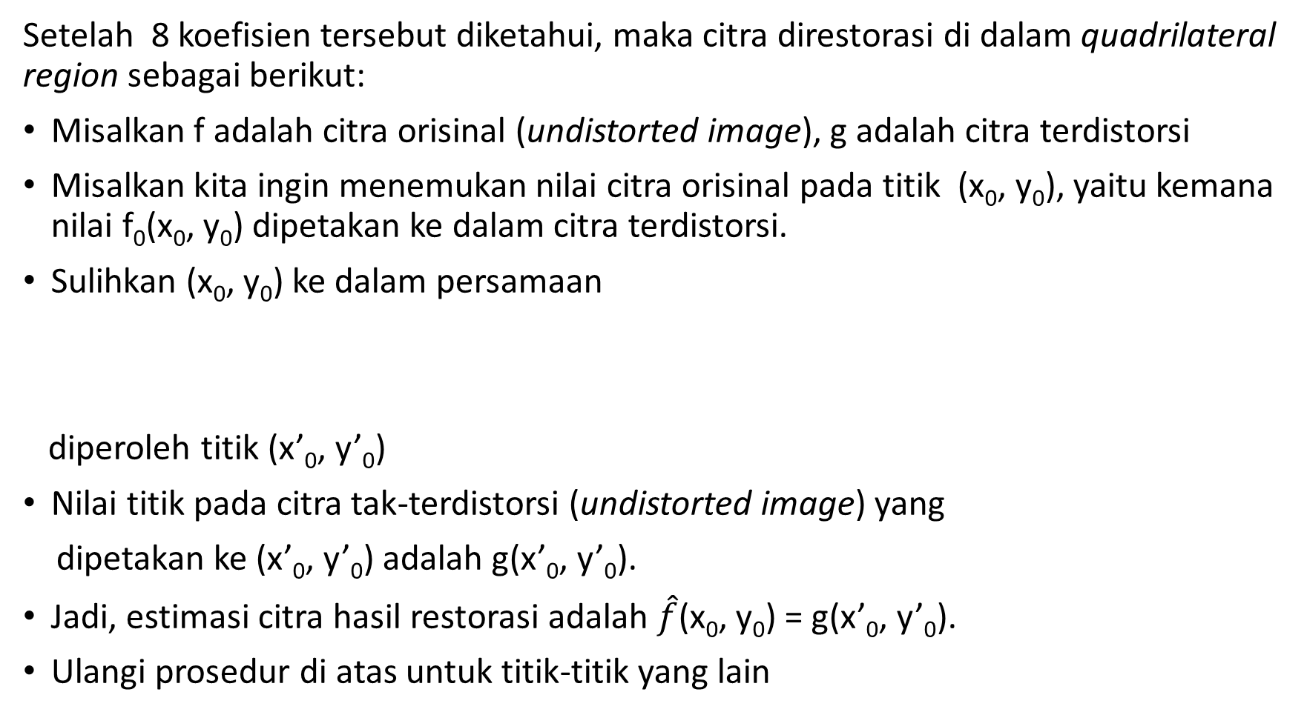
Setelah 8 koefisien tersebut diketahui, maka citra direstorasi di dalam quadrilateral region sebagai berikut:
Misalkan f adalah citra orisinal (undistorted image), g adalah citra terdistorsi
Misalkan kita ingin menemukan nilai citra orisinal pada titik (x₀, y₀), yaitu kemana nilai f₀(x₀, y₀) dipetakan ke dalam citra terdistorsi.
Sulihkan (x₀, y₀) ke dalam persamaan
diperoleh titik (x’₀, y’₀)
Nilai titik pada citra tak-terdistorsi (undistorted image) yang
dipetakan ke (x’₀, y’₀) adalah g(x’₀, y’₀).
Jadi, estimasi citra hasil restorasi adalah $\hat{f}$(x₀, y₀) = g(x’₀, y’₀).
Ulangi prosedur di atas untuk titik-titik yang lain

Slide 11

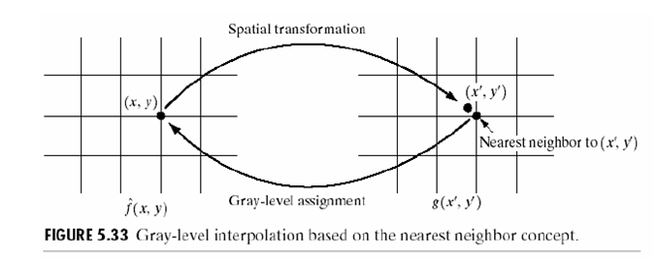
Secara umum, diperlukan sejumlah tiepoint yang cukup untuk membangkitkan himpunan quadrilateral yang mencakup keseluruhan citra, setiap quadrilateral mempunyai 8 buah koefisiennya masing-masing.
Masalah yang muncul dalam perhitungan transformasi spasial:
x’ dan y’ berupa bilangan riil (bukan integer)
Oleh karena itu diperlukan interpolasi nilai keabuan (gray-level interpolation)

Slide 12

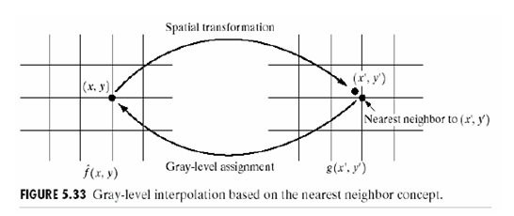
2. Interpolasi Nilai Keabuan
Ada dua macam interpolasi nilai keabuan:
1. Nearest neighbor interpolation: dibulatkan ke nilai tetangga terdekat
Metode ini sederhana, namun mungkin menimbulkan artefak yang tidak diinginkan, seperti step-like edges yang seharusnya lurus atau mulus sebelum transformasi

Slide 13


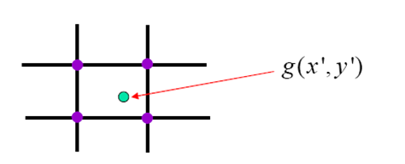

Bilinier interpolation: menggunakan empat buah nilai keabuan tetangga terdekat untuk menginterpolasi nilai keabuan pada $\hat{g}$(x, y)
Jadi,

Slide 14
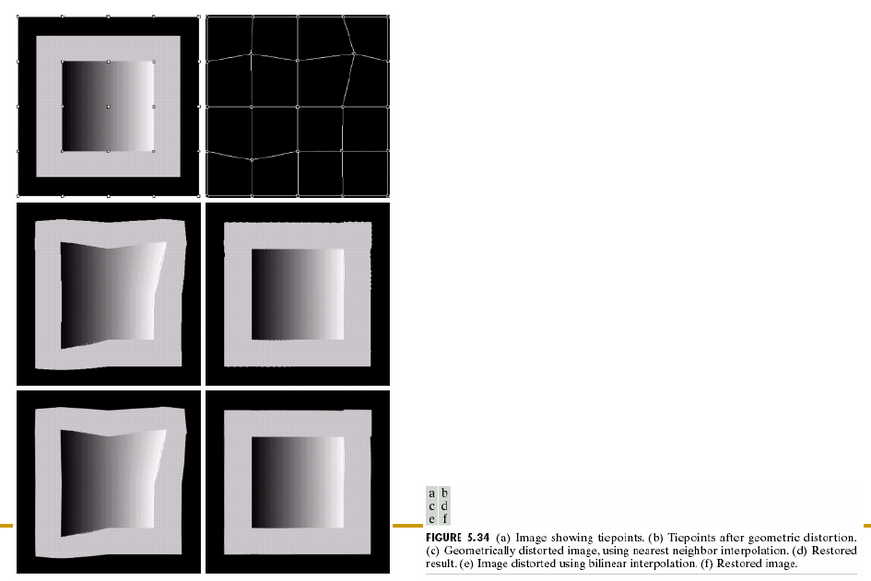

Slide 15
Menemukan pasangan tiepoints yang sesuai adalah masalah yang sulit
Teknik yang umum digunakan:
1. Pencocokan fitur
→ warna, histogram lokal, PCA lokal, tekstur
2. Metode deteksi sudut
3. Menemukan distorsi geometrik antara dua kontur
4. Dsb

Slide 16
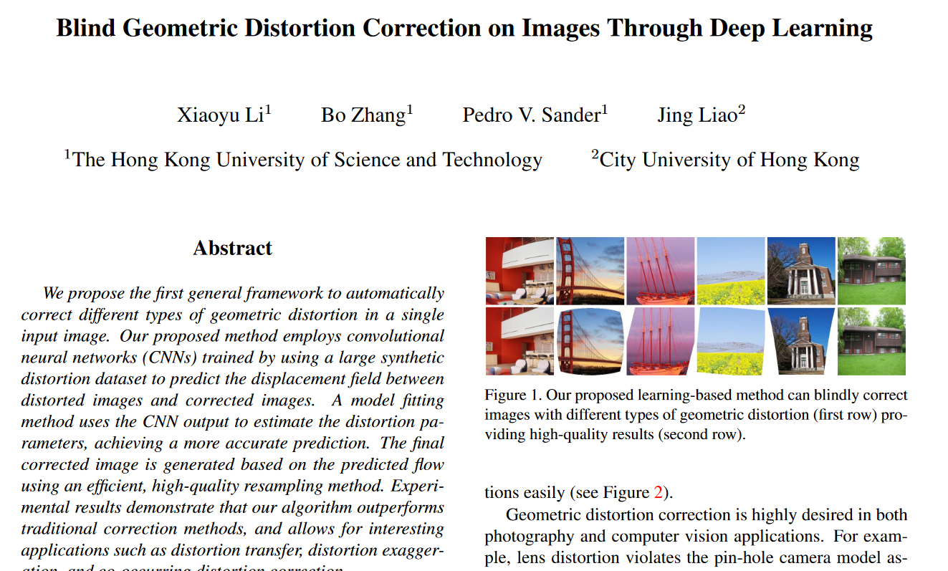

Slide 17
Correct image for lens distortion
Sumber: Mathwork (Matlab)
% Create a set of calibration images.
images = imageSet(fullfile(toolboxdir('vision'),'visiondata',...
'calibration','fishEye'));
%%
% Detect the calibration pattern.
[imagePoints, boardSize] = detectCheckerboardPoints(images.ImageLocation);
%%
% Generate the world coordinates of the corners of the squares. The
% square size is in millimeters.
squareSize = 29;
worldPoints = generateCheckerboardPoints(boardSize,squareSize);

Slide 18
%%
% Calibrate the camera.
cameraParams = estimateCameraParameters(imagePoints,worldPoints);
%%
% Remove lens distortion and display the results.
I = images.read(1);
J1 = undistortImage(I,cameraParams);
%%
% Display the original and corrected images.
figure; imshowpair(I,J1,'montage');
title('Original Image (left) vs. Corrected Image (right)');
J2 = undistortImage(I,cameraParams,'OutputView','full');
figure; imshow(J2);
title('Full Output View');

